Slide 1
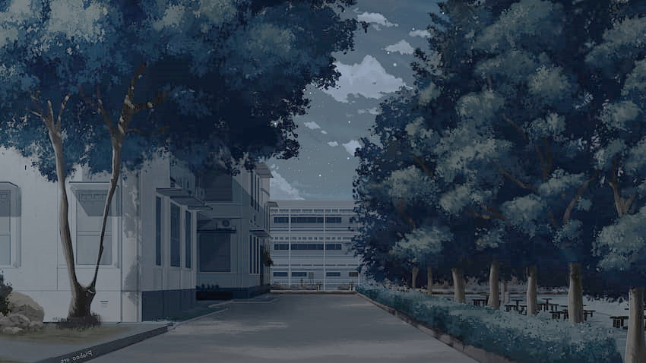

答案怪盗JOKER
ゲームジャンル
脱出謎解きゲーム

Slide 2
ゲームコンセプト
この学校にはあるうわさがある、、
テストの答えを学年中に広めてしまう
答案怪盗が存在するといわれている
夜な夜な学校に忍び込みテストの答えを盗んでいく
そんな怪盗がこの学校にはいるらしい、、

Slide 3
ゲーム内容
あなたは答案怪盗になって夜の学校から脱出を目指す
答案は厳重に守られているので謎を解いて答案を盗もう
校内には見張りの先生たちもいる
捕まらないように注意を払いながら盗もう

Slide 4
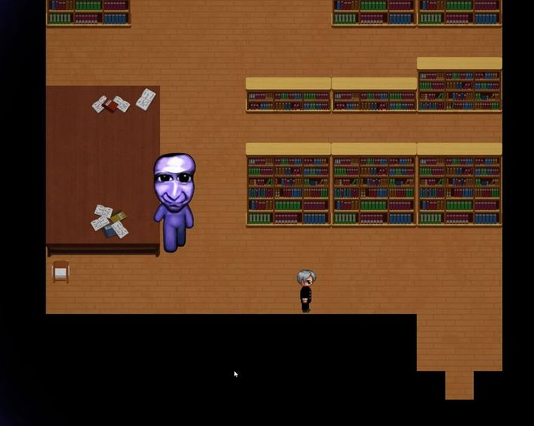
もとにしたゲーム
移動の感じやマップは
青鬼をイメージしている
中身を学校のものにして
青鬼のような
ホラー感ではなく
犯人を捕まえるかのような
緊張感で行きたい

